Slide 1
CONCEPT PRESENTATION 2
TEKNIK POKOK

Slide 2
Assalam En selamat pagi, maaf mengganggu. Saya sedang lakukan survey feedback harini. Harini
survey saya masih kurang 3 lagi. Target sehari saya kena buat survey 10. Boleh ke en bantu saya,
saya perlukan 5 minit sahaja en?

Slide 3
Sekarang saya ada info baru untuk kongsikan, berkaitan pokok ini…
Sebatang pokok tumbuh bergantung pada kekuatan akarnya. Semakin kuat akarnya, semakin tinggi pokok itu akan tumbuh.

Slide 4
Apakah kepentingan takaful untuk kita?
Cik setuju tak, Jika kita potong pokok ini diatas, ia akan tumbuh kembali? Betul tak?

Slide 5
Apakah kepentingan takaful untuk kita?
Jika kita potong akar dibawah, mesti pokok ini akan mati kan?

Slide 6
Apakah kepentingan takaful untuk kita?
Jadi Cik, jika tengok pokok ini sama tak macam kita. Akar adalah pendapatan kita. Ia akan menentukan sejauh mana aset kita akan berkembang
ASSETS
INCOME

Slide 7
Apakah kepentingan takaful untuk kita?
Jika asset kita hilang boleh ke kita cari kumpul semula?
Cth asset: rumah, kereta, asb, tanah, kwsp, saving dll
ASSETS
INCOME

Slide 8
Apakah kepentingan takaful untuk kita?
Sebaliknya jika income cik stop, aset anda pun akan menghilang.. Apa yg sebabkan income kita hilang?
Asset mana yg paling penting?
Jawapan adalah family
ASSETS
INCOME

Slide 9
Apakah kepentingan takaful untuk kita?
Mudah sahaja untuk cik jaga aset cik dengan sempurna, cik perlu sediakan pelan perlindungan pendapatan.
ASSETS
Menurut Pakar
Perlindungan pendapatan minimum ialah 10 x Pendapatan Tahunan
Berapakah Pendapatan tahunan anda?
10 X RM60000 =RM600,000
Jadi berapa banyak yang anda mahu lindungi, min RM600,000 atau RM1 juta?
Nk tanya, en ada ke tunai RMxxx skrg?
INCOME

Slide 10
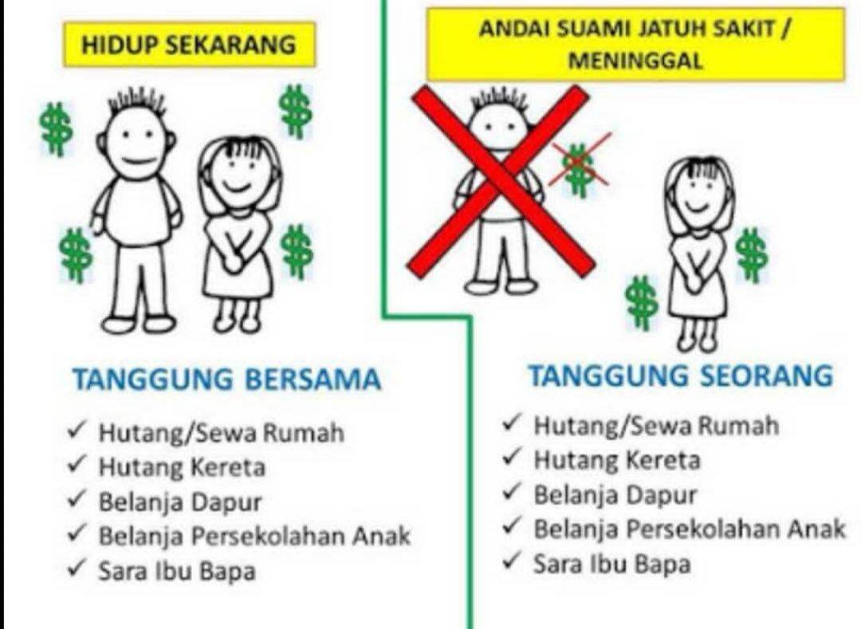
Semua aset ini (pokok) yang dibina hasil daripada income (akar), setuju?
satu-satunya dapat selamatkan income (akar) adalah TAKAFUL
supaya :
- Aset masih maintain.
- Komitmen pada famili masih boleh diteruskan.
- Tidak susahkan waris.
Jadi, bagaimana ?
Mudah sahaja untuk Encik,
Encik perlu sediakan pelan perlindungan pendapatan.

Slide 11
Pre-Closing skrip : ayat-ayat keramat
Saya percaya Encik setuju dengan apa yang saya share untuk kebaikan encik tadi?
Untuk pendaftaran hanya perlu IC sahaja. Boleh saya dapatkan IC.
Encik nak letak penama hibah pada siapa?
Encik nampaknya setuju, jadi kita boleh terus buat pendaftaran hari ini untuk polisi kuatkuasa segera, saya hanya perlukan IC.

